Slide 1
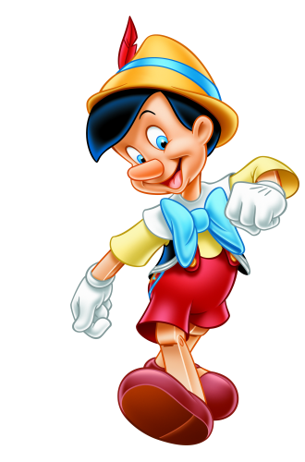
Vyplníme tabuľku?
PaedDr. Jana Humeníková

Slide 2
Magický štvorec
?
2
5
4
8
0
2
4
6
8
1
3
5
7
9

